Slide 1
Universidad Nacional de Chimborazo Control de Calidad
Capacidad de Proceso e
Índices de Capacidad de Proceso
Gabriela Serrano Torres

Slide 2
La mejora de procesos y los sistemas de calidad requieren que la toma de decisiones se apoye en un correcto análisis de los datos y la información.
Deficiencias en la obtención:

Slide 3
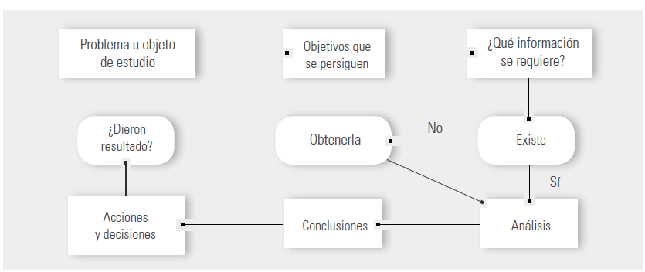

Slide 4
La variabilidad y el pensamiento estadístico
La variación es parte de nuestra vida diaria:
El tiempo que tardamos de la casa a la universidad es diferente de una día a otro
La temperatura del ambiente es diferente de una hora a otra;
Lo dulce de una bebida preparada en casa es diferente de un día a otro aunque aparentemente se preparó igual, etc.
Esta variación que ocurre en nuestras vidas, también ocurre en los resultados de los procesos
Los procesos son generados por la interacción de materiales, máquinas, mano o mente de obra (gente), mediciones, medio ambiente y métodos.
Las 6 M, determinan de manera global todo proceso, y cada uno aporta parte de la variabilidad (y de la calidad) de los resultados de un proceso,

Slide 5
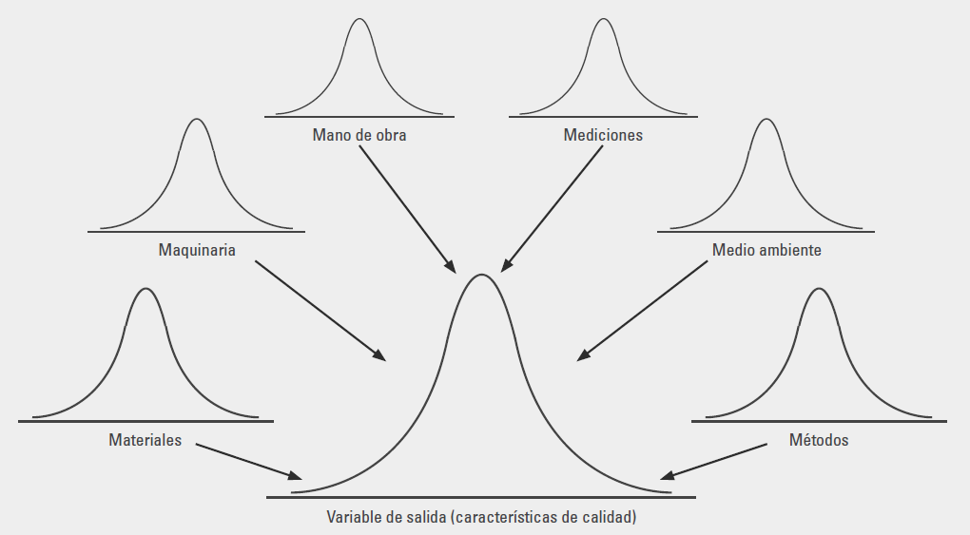

Slide 6
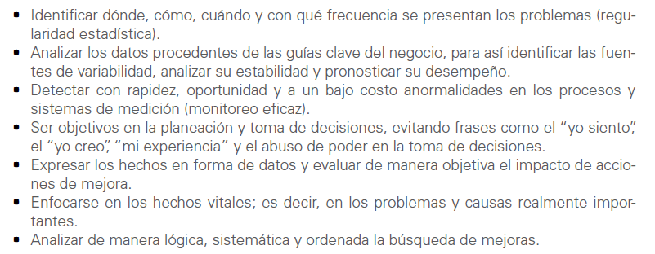
La estadística es vital en el control y monitoreo de procesos, y en la mejora e innovación de la calidad, ya que está conformada de un conjunto de técnicas y conceptos orientados a la recolección y el análisis de datos tomando en cuenta la variación en los mismos.
Las técnicas estadísticas son de gran importancia en todo tipo de empresas y en una gran diversidad de situaciones. Por ejemplo, son útiles para:

Slide 7
Pensamiento estadístico
Filosofía de aprendizaje y acción basada en los siguientes principios:
todo el trabajo ocurre en un sistema de procesos interconectados
la variación existe en todos los procesos, y
entender y reducir la variación son claves para el éxito
Procesos interconectados: los procesos no operan de manera aislada, más bien interactúan con el resto del sistema.
Se reconoce que los resultados de todos los procesos son variables
El reto es que en una organización se profundice la filosofía del pensamiento estadístico para conocer la realidad y direccionar mejor esfuerzos de mejora.
Reducir la variabilidad hasta lograr niveles de excelencia en calidad, como el nivel de calidad Seis Sigma

Slide 8
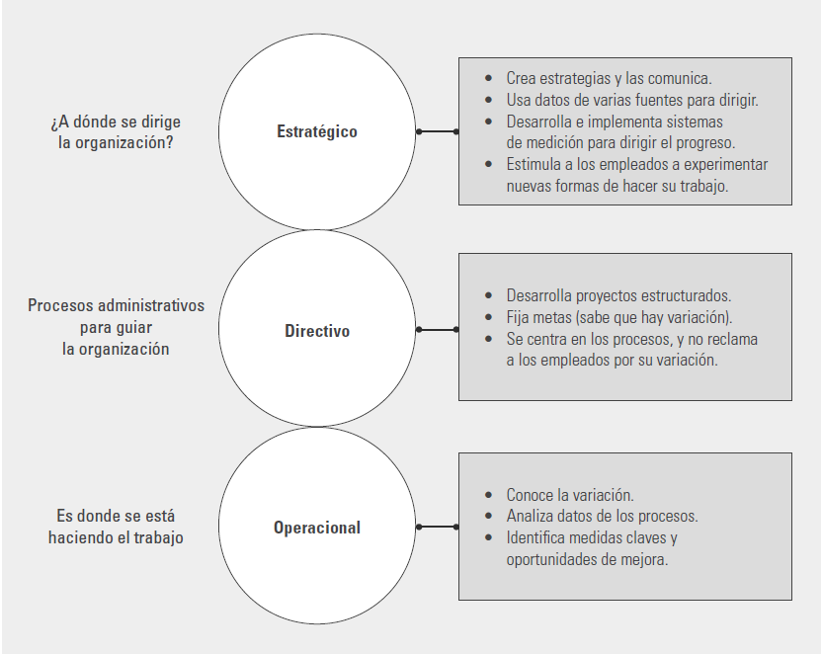

Slide 9
Tipos de variables
Cualitativas o cuantitativas.
Las variables cualitativas (nominales o de atributos) son aquellas cuyas características que se estudian no son numéricas. Por ejemplo, el tipo de producto, si éste funciona o no, etc.
Mientras que las variables cuantitativas son aquellas cuyas características pueden registrarse numéricamente. Por ejemplo, peso de un lote, número de clientes atendidos, número de productos defectuosos.
Las variables cuantitativas se clasifican como discretas o continuas.
Las discretas sólo pueden adquirir ciertos valores y casi siempre hay “brechas” entre esos valores. Por ejemplo: número de clientes atendidos (0, 1, 2, 3, ..., etc.), número de artículos defectuosos por lote, número de quejas, número de servicios de mantenimiento.
Las variables continuas pueden tomar cualquier valor dentro de un intervalo específico. Por ejemplo, el tiempo en el que un cliente es atendido.
Las variables de tipo continuo son aquellas que requieren un instrumento de medición para cuantificarse, como peso, volumen, voltaje, longitud, resistencia, temperatura, humedad, tiempo, dimensiones varias, etcétera.

Slide 10
Variables de entrada y de salida.
Las primeras, también llamadas variables independientes (las X), por lo general son variables de control del proceso, como temperatura, velocidad, presión, cantidad y/o características de algún insumo o material, etc.
En cuanto a las variables de salida, también llamadas variables de respuesta o dependientes (las Y), son características de calidad del producto y, en general, en ellas se reflejan los resultados obtenidos por el proceso; a través de los valores que toman estas variables se evalúa la calidad del desempeño del proceso.

Slide 11
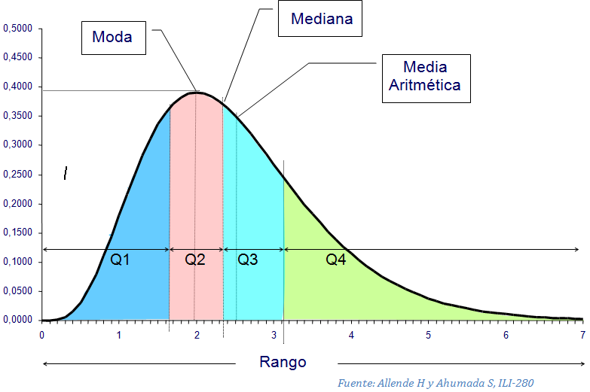
Medidas de tendencia central
Con las mediciones de una característica de calidad de tipo cuantitativo, el primer aspecto a investigar es la tendencia central de los datos, es decir, identificar un valor en torno al cual los datos tienden a aglomerarse o concentrarse.
Esto permitirá saber si el proceso está centrado; es decir, saber si la tendencia central de la variable de salida es igual o está muy próxima a un valor nominal deseado (en el ejemplo, el valor nominal es 500 gramos).

Slide 12
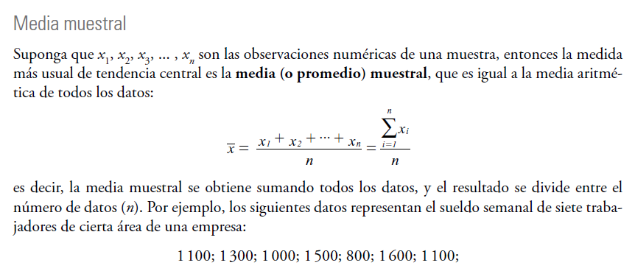

Slide 14
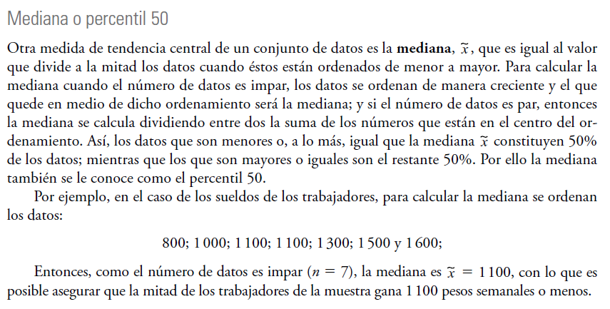

Slide 16
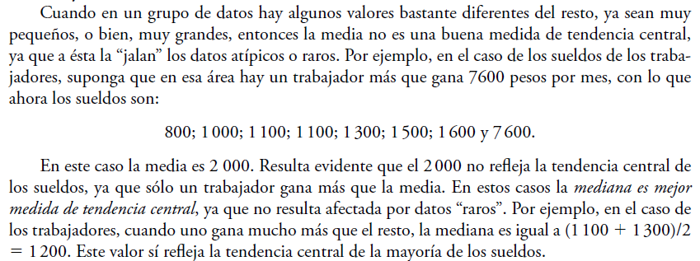

Slide 17
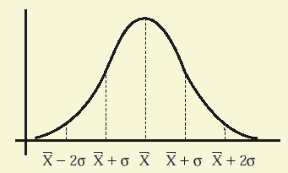
Medidas de dispersión o variabilidad
Además de la tendencia central de un conjunto de datos, es necesario conocer qué tan diferentes son entre sí, es decir, es importante saber su variabilidad (o dispersión). Esto es un elemento vital en el análisis estadístico de un conjunto de datos, particularmente cuando se quiere hacer un estudio de capacidad de un proceso.

Slide 18
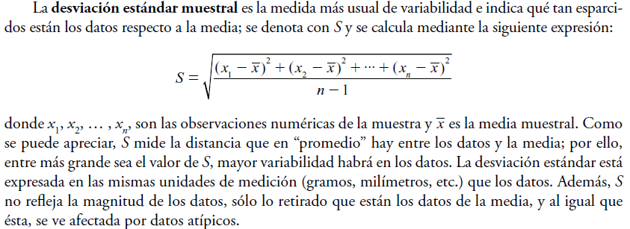

Slide 20
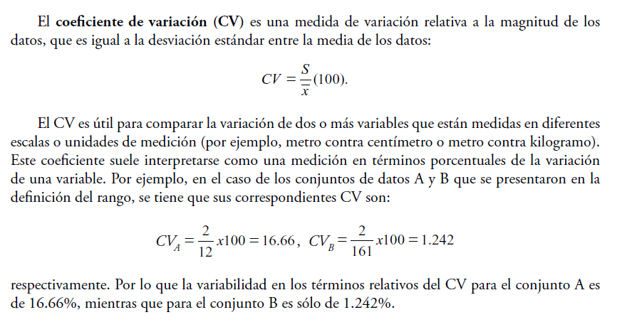

Slide 21
CAPACIDAD DEL PROCESO

Slide 22
Los procesos tienen variables de salida, los cuales deben cumplir con ciertas especificaciones para considerar que funciona de manera satisfactoria.
Analizar la capacidad o habilidad de un proceso consiste en conocer la amplitud de la variación natural del proceso para una característica de calidad dada
Esto permitirá saber en qué medida tal característica de calidad es satisfactoria.
Los índices de capacidad son mediciones especializadas en evaluar la capacidad, que permiten comparar procesos y detectar la necesidad de mejoras.

Slide 23
Procesos con doble especificación
Se tiene una característica de calidad de un producto o variable de salida de un proceso, del tipo valor nominal es mejor.
Esto es que, para considerar que hay calidad, las mediciones deben ser iguales a cierto valor nominal o ideal (N), o al menos tienen que estar dentro de ciertas especificaciones inferior (EI) y superior (ES).
Notes:
el valor nominal indica el valor teórico o ideal de cualquier cosa que pueda ser cuantificable, en oposición al valor real, que es el que se obtiene en una medición dada.

Slide 24
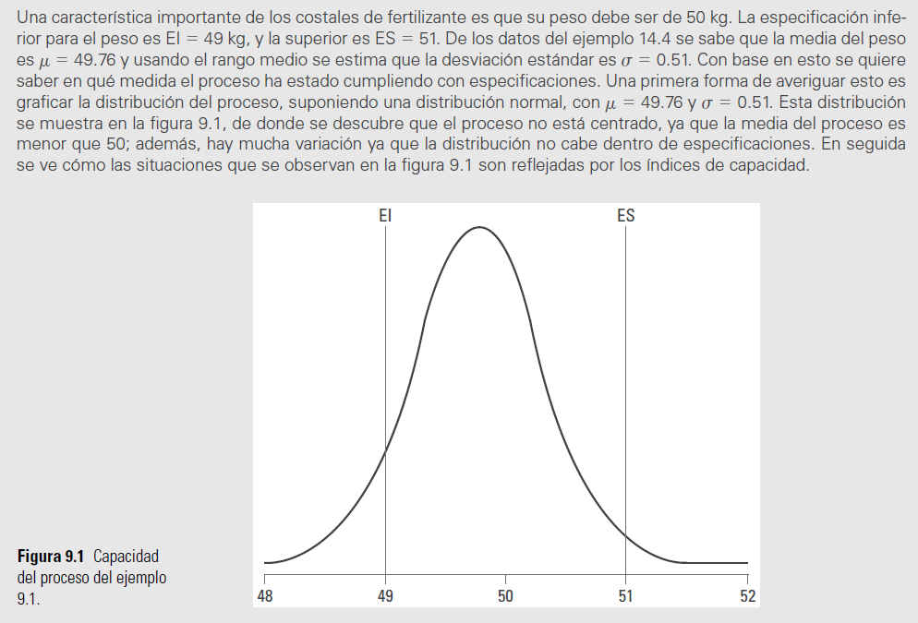

Slide 25
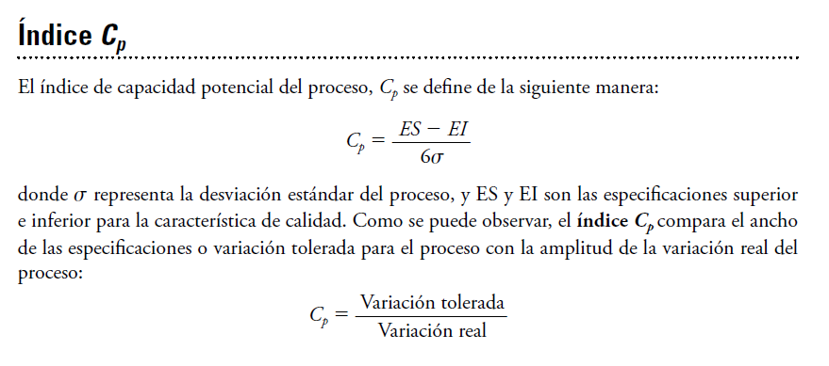
Decimos que 6s (seis veces la desviación estándar) es la variación real, debido a las propiedades de la distribución normal, en las que se afirma que entre µ ± 3σ se encuentra 99.73% de los valores de una variable con distribución normal (incluso si no hay normalidad, en µ ± 3σ se encuentra un gran porcentaje de la distribución debido a la desigualdad de Chebyshev

Slide 26
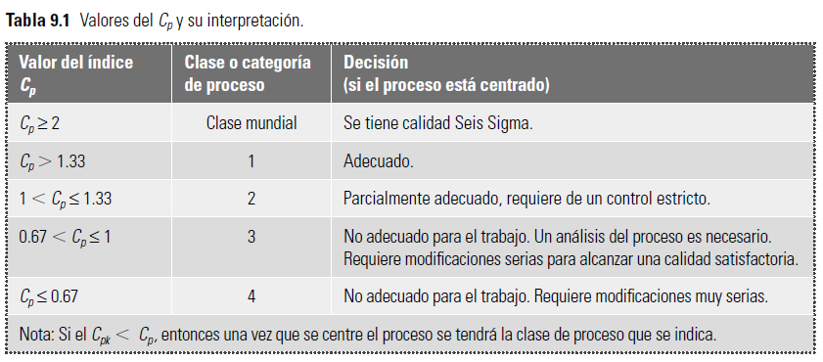
Interpretación del índice Cp
Para que el proceso pueda considerarse potencialmente capaz de cumplir con especificaciones, se requiere que la variación real (natural) siempre sea menor que la variación tolerada.
De aquí que lo deseable es que el índice Cp sea mayor que 1, y si el valor del índice Cp es menor que uno, es una evidencia de que no cumple con especificaciones.

Slide 27
La variación tolerada es de 2, y la variación real es mayor, ya que es de 3.06 .
De acuerdo con la tabla anterior, el proceso es de cuarta categoría, con una capacidad totalmente inadecuada y requiere modificaciones muy serias.

Slide 28
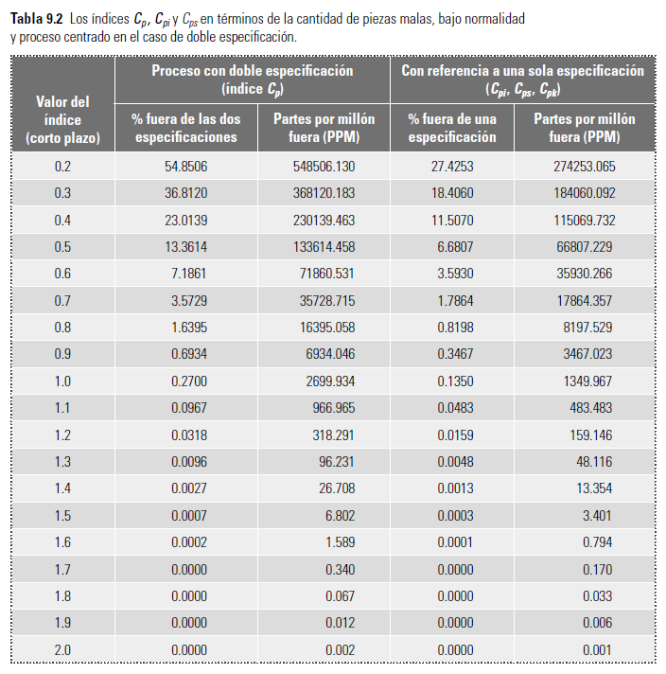

Slide 29
Un aspecto a destacar es que esta interpretación se fundamenta en tres supuestos: que la característica de calidad se distribuye de modo normal, que el proceso es estable (está en control estadístico) y que se conoce la desviación estándar del proceso, es decir, la desviación estándar no es una estimación con base en una muestra.
La violación de alguno de estos supuestos, sobre todo de los últimos dos, afecta sensiblemente la interpretación de los índices.
Si al analizar el proceso se encuentra que su capacidad no es compatible con las tolerancias, existen tres opciones: mejorar el proceso, cambiar las tolerancias o inspeccionar 100% de los productos.
Por el contrario, si hay capacidad excesiva, ésta se puede aprovechar, por ejemplo, reasignando productos a máquinas menos precisas, acelerando el proceso y reduciendo la cantidad de inspección.

Slide 31
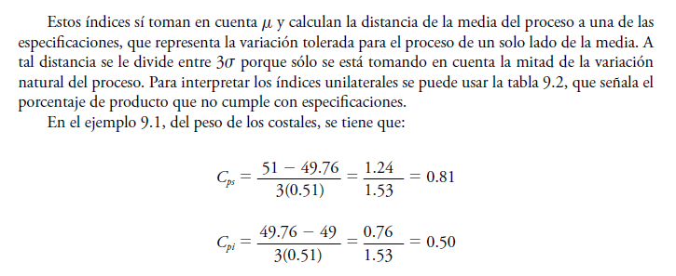

Slide 32
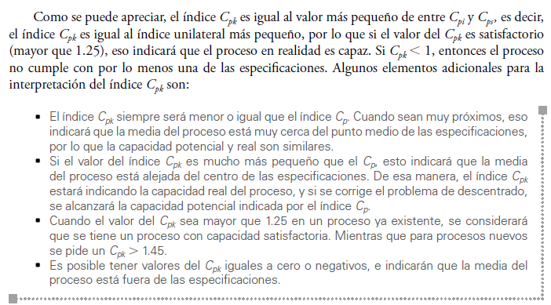

Slide 33
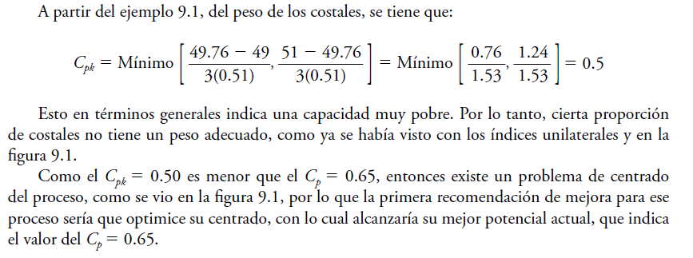

Slide 34
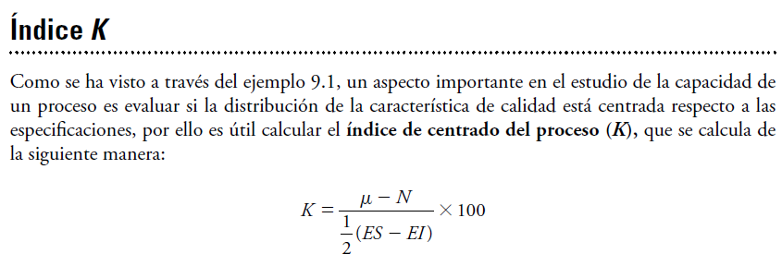

Slide 35
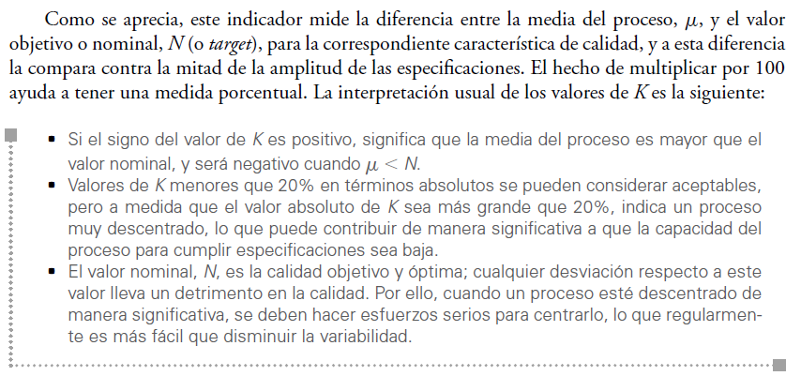

Slide 36
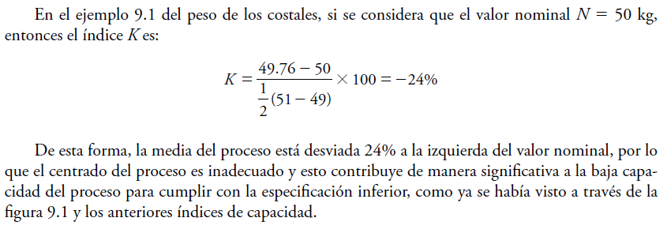

Slide 37
Procesos una sola especificación
Notes:
el valor nominal indica el valor teórico o ideal de cualquier cosa que pueda ser cuantificable, en oposición al valor real, que es el que se obtiene en una medición dada.

Slide 38
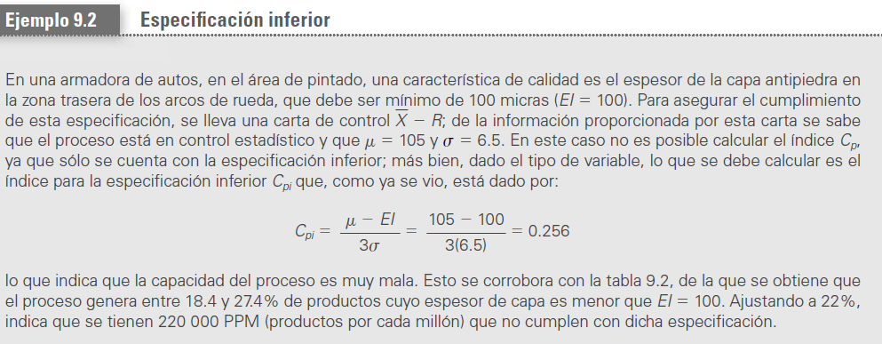

Slide 39
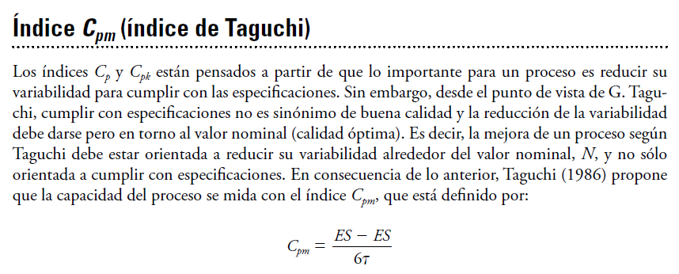

Slide 40
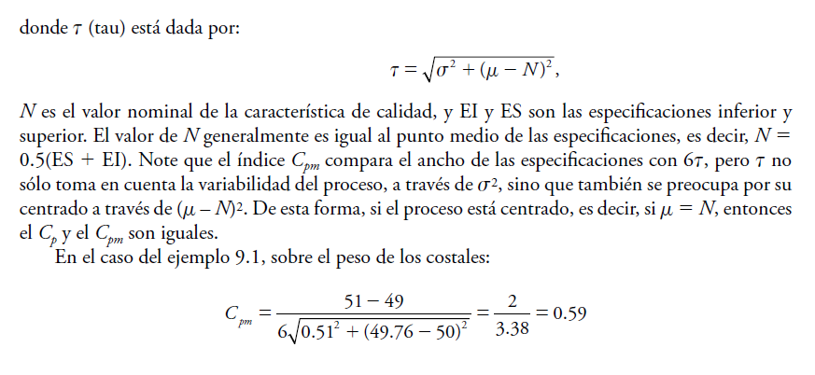

Slide 41
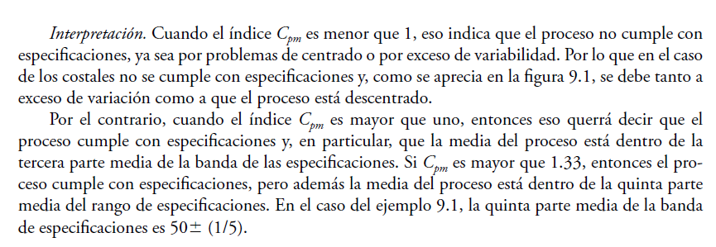

Slide 42
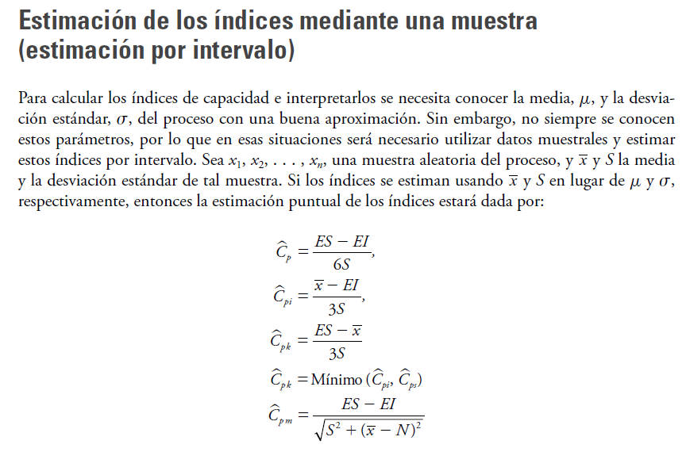

Slide 44
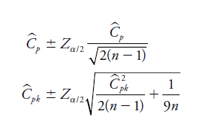

Slide 46
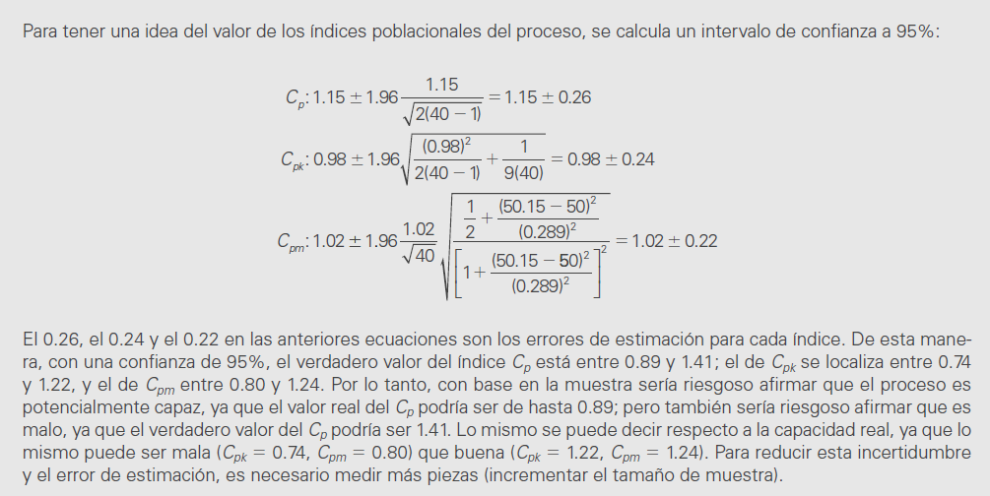

Slide 48
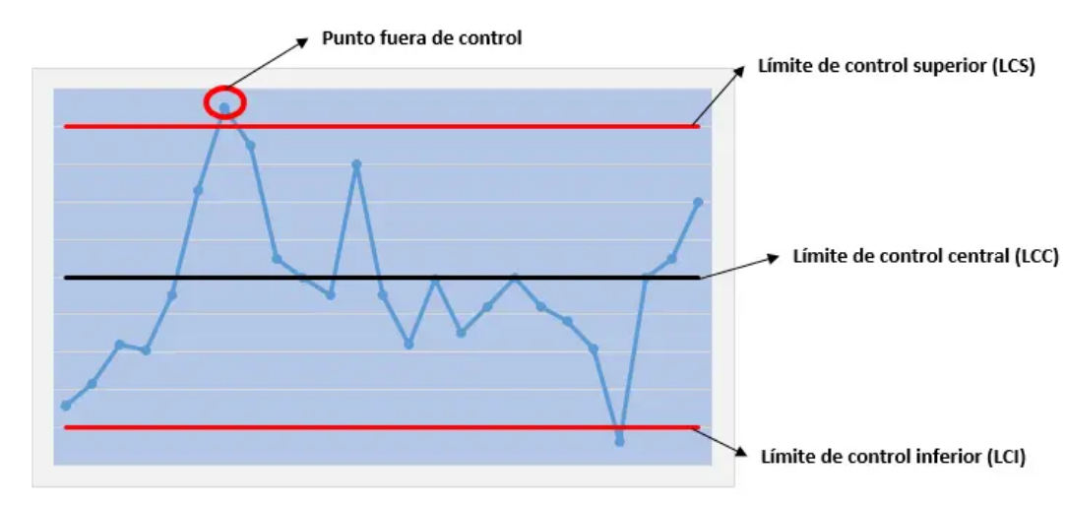

Slide 49
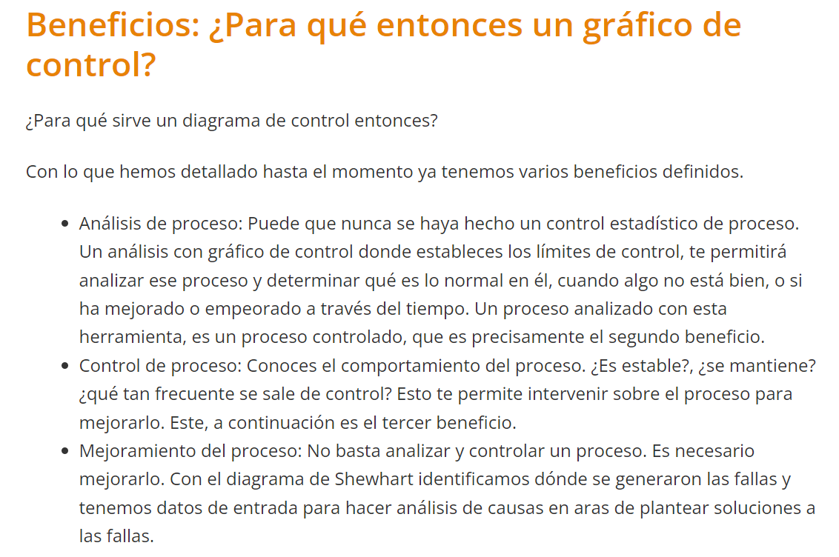

Slide 50
La variación por causas comunes (o por azar) es aquella que permanece día a día, lote a lote; la aportan en forma natural las actuales condiciones de las 6M. Esta variación es inherente a las actuales características del proceso y es resultado de la acumulación y combinación de diferentes causas difíciles de identificar y eliminar, debido a que son inherentes al sistema y porque la contribución individual de cada causa es pequeña; no obstante, a largo plazo representan la mayor
oportunidad de mejora.
La variación por causas especiales (o atribuibles) es generada por situaciones o circunstancias especiales que no están permanentemente en el proceso. Por ejemplo, la falla ocasionada por el mal funcionamiento de una pieza de la máquina, el empleo de materiales no habituales o el descuido no frecuente de un operario. Las causas especiales, por su naturaleza relativamente discreta, a menudo pueden ser identificadas y eliminadas si se cuenta con los conocimientos y condiciones para ello.
Se dice que un proceso que trabaja sólo con causas comunes de variación está en control estadístico
o es estable, porque su variación a través del tiempo es predecible.

Slide 51
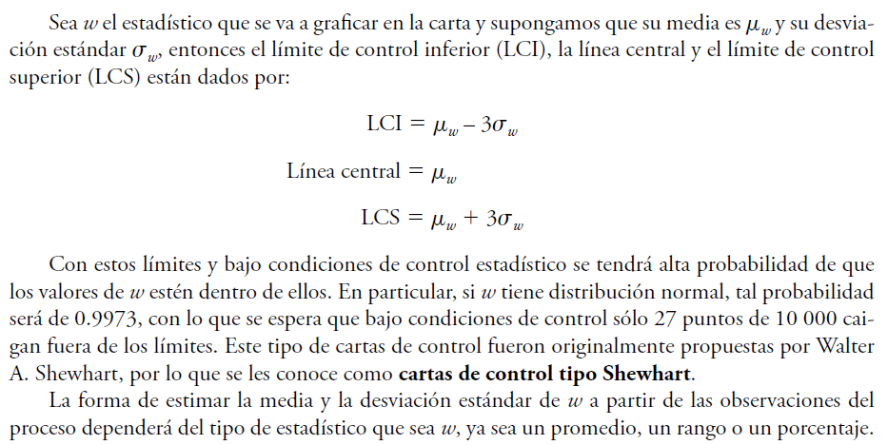

Slide 52
No distinguir entre estos dos tipos de variabilidad lleva a cometer dos errores en la actuación sobre los procesos.
Error 1: reaccionar ante un cambio o variación (efecto o problema) como si proviniera de una causa especial, cuando en realidad surge de algo más profundo en el proceso, como las causas comunes de variación.
Error 2: tratar un efecto o cambio como si proviniera de causas comunes de variación, cuando en realidad se debe a una causa especial.
Cada uno de estos dos errores causa pérdida.
Se puede evitar uno u otro, pero no ambos.
No es posible reducir a cero ambos errores. Lo mejor que se puede hacer es tratar de cometer rara vez ambos, y para ello Walter Shewhart ideó las cartas de control en 1924.

Slide 53
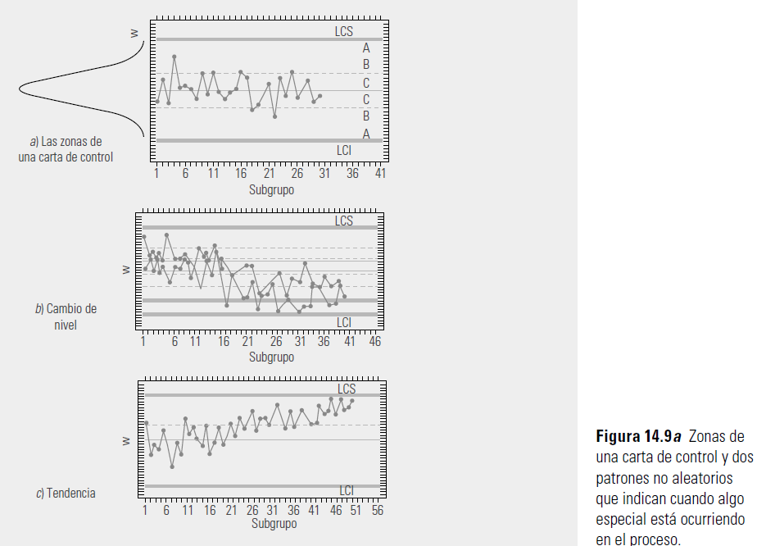

Slide 54
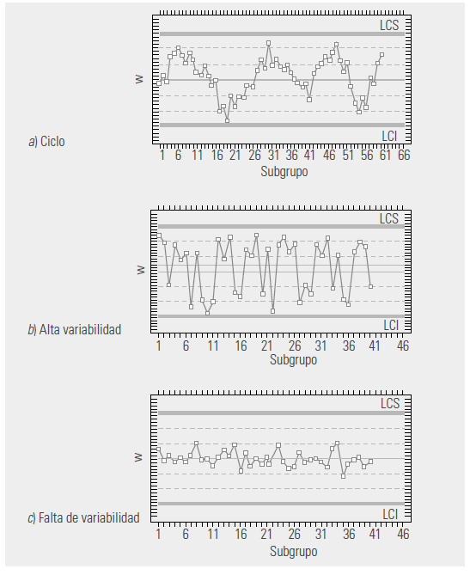
Falta de variabilidad (estatificación)
Una señal de que hay algo especial en el proceso es que prácticamente todos los puntos se concentren en la parte central de la carta, es decir, que los puntos reflejen poca variabilidad o estatificación.
Causas:
Equivocación en el cálculo de los límites de control.
Agrupamiento en una misma muestra a datos provenientes de universos con medias bastantes diferentes, que al combinarse se compensan unos con otros.
“Cuchareo” de los resultados.
Carta de control inapropiada para el estadístico graficado.
Para detectar falta de variabilidad se tienen los siguientes criterios:
Quince puntos consecutivos en la zona C, arriba o abajo de la línea central.
Una imagen similar a la mostrada en la fi gura 14.10c.

Slide 55
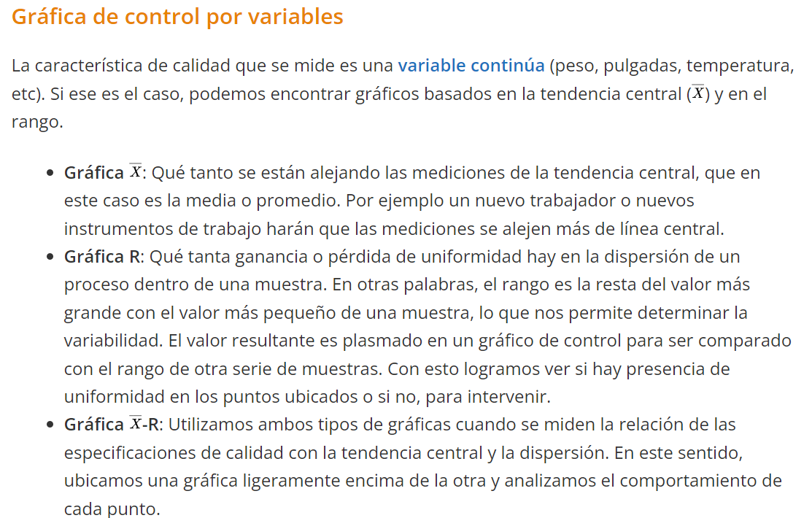

Slide 56
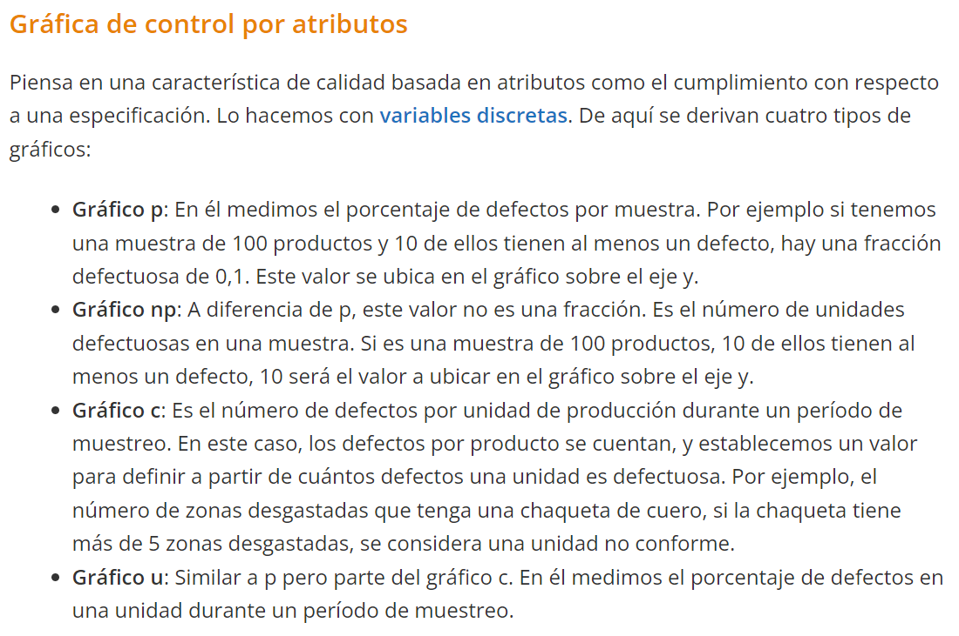

Slide 57
p (proporción o fracción de artículos defectuosos),
np (número de unidades defectuosas),
c (número de defectos) y
u (número promedio de defectos por unidad).

